Slide 1
实验一：datalab-handout

Slide 2
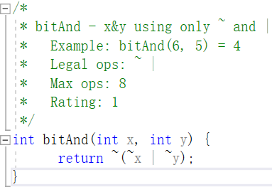
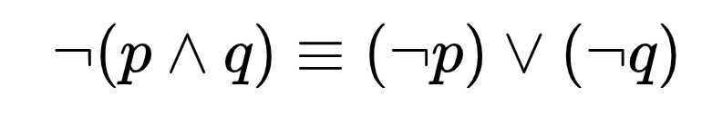
bitAnd
x&y using only ~ and |
德摩根定律：

Slide 3
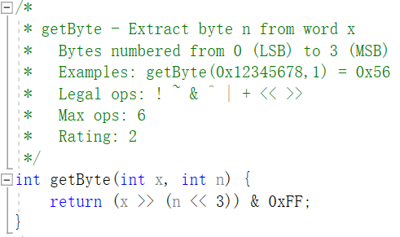
getByte
Extract byte n from word x
n左移三位，相当于扩大八倍（八位为一个字节）；
x再右移，相当于把要提取的字节移到最右边；
与0xff进行与运算，得到结果

Slide 4

logicalShift
shift x to the right by n, using a logical shift
逻辑右移：最高位补0；算数右移：最高位补符号位；
将1左移31位后与x做与运算，得到符号位；再右移n-1位后取反（注意 0<= n <= 31）；
上述结果与x算数右移n位后做与运算，即可将高位变为0；
Notes:
Eg：
某数：sxxx xxxx xxxx xxxx xxxx xxxx xxxx xxxx
右移n位：
某数：ssss…ss(n-1个s) sxxx xxxx….xxx（32-n个x）
1左移31位后与x做与运算：s000 0000….0000
右移n-1位：ssss….ss（n-1个s）0000 0000….0000
取反：s‘s’s’s’….s’s’ 1111 1111….1111
x右移n位后：ssss ssss…sxxx xxxx….xxxx
做与运算：0000 0000….sxxx xxxx….xxxx

Slide 5
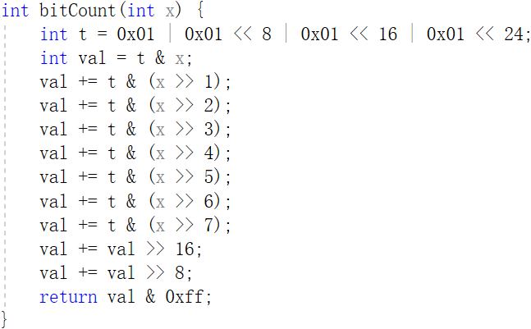
bitCount
returns count of number of 1's in word
32位，分成四个字节，每八位进行测试；
用0x1111与x做与运算，分别测每个字节的最低位，然后将x右移一位，重复此步骤；
这样val上每个字节的值即对应x每个字节1的数量，对val做移位操作，就可以得到1的个数；

Slide 6

bang
Compute !x without using !
求非，考虑 0 即可；
将 x 取反加一，则只有 x 为0时两个数的符号位才都为 0；否则总会有一个的符号位为1；
右移31位，与 0x01做与运算，得到结果；

Slide 7

tmin
return minimum two's complement integer
求补码编码的最小值

Slide 8

fitsBits
return 1 if x can be represented as an n-bit, two's complement integer.
分 x 为负数或非负数两种情况考虑；
x 为负数时，符号位为1；反之为0；
x=0 时，x >> n-1 结果为 0；反之 ~x >> n-1 结果为0；

Slide 9

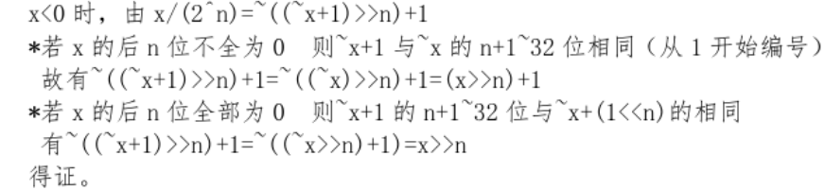
divpwr2
Compute x/(2^n), for 0 <= n <= 30
分 x 为负数或非负数两种情况考虑；
x 为非负数时，直接右移 n 位；
x 为负数时，如果 x 移出的位中不全为 0，则结果为右移 n 位后的结果加一；
证明：

Slide 10

negate
return -x
取反加一；

Slide 11

isPositive
return 1 if x > 0, return 0 otherwise
取符号位；
考虑 0 的情况；

Slide 12
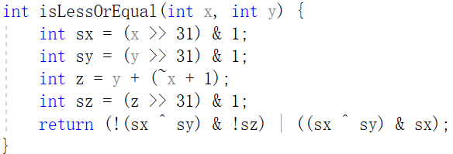
isLessOrEqual
if x <= y then return 1, else return 0
比较 x 和 y 的符号位；
得到 y – x 的符号位；
注意 x、y 异号时的可能溢出情况；

Slide 13
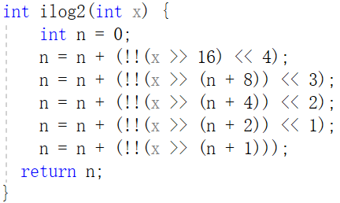
ilog2
return floor(log base 2 of x), where x > 0
二分法；
先检查第16位的情况；再检查高（低）8位的情况；……依此类推；

Slide 14
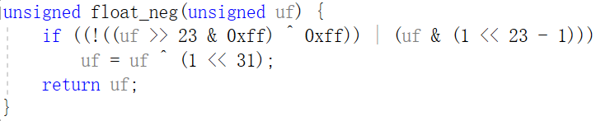
float_neg
Return bit-level equivalent of expression -f for floating point argument f.
第31位为符号位，30~23位为阶码，22~0位为尾数；
阶码不全为 1 或尾数不全为0时，取符号位得到结果；否则返回NaN；
Notes:
特殊值不考虑
阶码全为1，尾数不全为0就是NaN 阶码全为1，尾数全是0就是正负无穷 阶码尾数全为0就是正负0

Slide 15
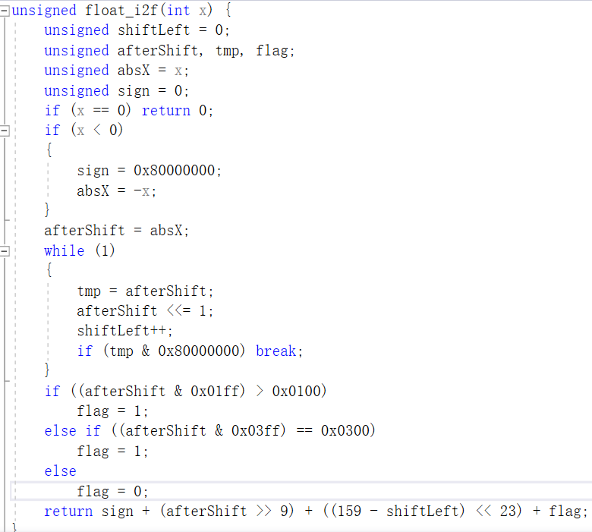
float_i2f
Return bit-level equivalent of expression (float) x
取符号位；
初始化阶码：
(x>>31) ? (127+31) : 0；
尾数部分将前缀 0 去除，取高23位，加上后面剩余位四舍五入的精度位；
Notes:
返回和浮点数参数-f相等的二进制

Slide 16
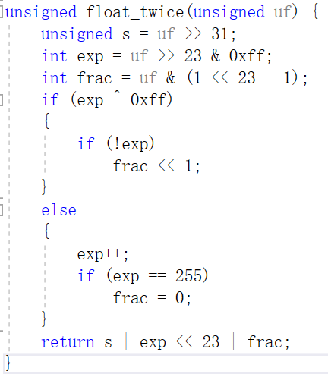
float_twice
Return bit-level equivalent of expression 2*f for floating point argument f.
计算 uf * 2，分两种情况考虑；
阶码部分为 0，尾数部分左移一位；
阶码部分不为0，阶码加一；

Slide 17
Linux下进行测试
Ubuntu
安装gcc：sudo apt-get install build-essential；
终端下执行命令： ./dlc bits.c
终端下执行命令： make
终端下执行命令： ./btest

Slide 18
END.

